Slide 1
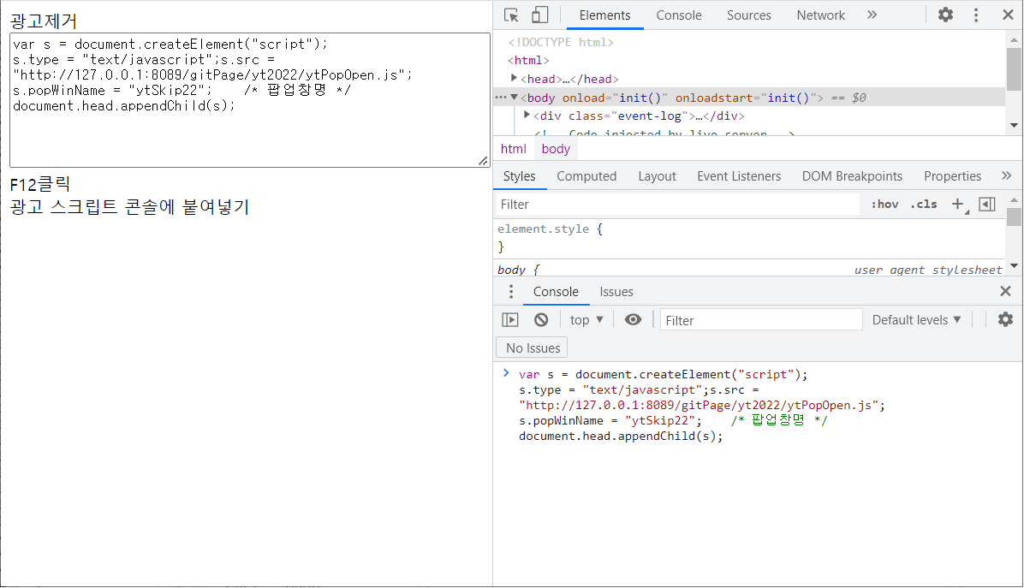
웹페이지
F12 (콘솔창)

